Slide 1

L’ECOPRESCRIPTION EN PRATIQUE, UNE DYNAMIQUE COLLECTIVE
RELATIONS DU PHARMACIEN HOSPITALIER AU QUOTIDIEN : UN ÉQUIPAGE SOLIDE

Slide 2

Déclaration d’intérêts
Intérêts financiers : aucun
Liens durables ou permanent : aucun
Interventions ponctuelles : aucun
Intérêts indirects : aucun

Slide 3

Sommaire
Définitions, contexte
Environnement ayant permis la mise en place de nos actions
Action mise en place : réduction des émissions de CO2 liées aux inhalateurs
Conclusion

Slide 4

Définitions et contexte
Écoconception des soins (néologisme) : Approche qui consiste à réduire l’empreinte écologique et énergétique des actes de soins, tout en garantissant le même niveau de sécurité clinique et de qualité (2)
La consommation de médicament en France représente 1,4% des émissions totales nationales de CO2 (presque autant que l’agriculture) (3)
Potentiel de baisse important, de l’ordre de 68% (3)
60.000 décès imputables en France à la mauvaise qualité de l’air et de plus en plus de maladies respiratoires (cercle vicieux)

Slide 5

Environnement ayant permis la mise en place de nos actions

Slide 6

Au niveau du CH
Depuis 2024, trio développement durable pluri professionnel :
  N.Pottier, directrice adjointe : mobilisation sur toutes les thématiques pour un appui méthodologique, faciliter le lien avec la gouvernance, les directions fonctionnelles, le GHT
  D.Boisseau, infectiologue et référente médicale DD : mobilisation/formation/sensibilisation sur les thématiques d’écoconception des soins, QVT, santé environnementale
  M.Perico, conseillère en Environnement et DD : mobilisation sur les thématiques de batiments durables, consommation eau/énergie, économie circulaire, gestion des déchets, alimentation durable, mobilité

Slide 7

Missions du trio DD
Animation de la politique DD :
  Contribution à la définition des objectifs
  Synthèse des projets et actions
  Communication interne/externe
  Dialogue avec toutes les parties prenantes
  Mise en valeur – CR au directoire
Appui aux parties prenantes internes :
  Veille réglementaire/sanitaire
  Benchmark
  Sourcing
  Accompagnement méthodologique
  Formation/sensibilisation

Slide 8

Organisations
Différents groupes/commissions au CH :
  Commission de DD
  Groupe éco-conception des soins
  Café DD
  Groupe dans chaque service avec des pilotes (néphro, cardio, anesthésistes +++)

Slide 9

Au niveau de la PUI
Sur la base du volontariat :
  Plusieurs pharmaciens : J.Souchon, A.Deininger, M-C Vince, S.Gallais
  La CDS
  Des PPH
Actions menées à la PUI :
  Gestion/revalorisation des déchets
  Économies électricité
Participation à des actions au niveau du CH, en appui des services
Participation à des actions nationales : « Médicaments à l’hôpital : pourquoi et combien on jette » - C2DS, 2025

Slide 10

Action mise en place : réduction des émissions de CO2 liées aux inhalateurs

Slide 11

Rappels sur les différents types d’inhalateurs
Inhalateurs à gaz pressurisé (PMDI) :
  Utilise un gaz propulseur (extrêmement polluant)
  Non rechargeable
  Nécessite une coordination main-poumon (souvent mal exécutée) (1)
Inhalateurs à poudre (DPI) :
  Utilise la force ventilatoire mécanique du patient
  Pas de coordination main-poumon
  Peut être rechargeable
Inhalateurs à brumisat (SMI) :
  Utilise l’énergie mécanique
  Pas de coordination main-poumon
  Peut être rechargeable

Slide 12
Valeurs d’émissions
Spécialité | Type d’inhalateur | Équivalent en km de voiture thermique
Ventoline (Salbutamol 100µg) | PMDI | 300
Ventilastin Novolizer (Salbutamol 100µg) | DPI | 37
Sérétide | PMDI | 200
Sérétide Diskus | DPI | 9
Symbicort | PMDI | 380
La famille des Respimat | SMI | <8
Émissions (en g eq CO₂) par bouffée pour :
  PMDI : 163g
  DPI : 16g
  SMI : 13g

Slide 13
Émissions au CH de St Nazaire
3638 inhalateurs consommés en 2024 (62/38%)
53 tonnes (97/3%) eq CO₂

Slide 14
Acteurs impliqués
PHARMACIEN
PPH
MÉDECIN
CPAM 44
IDE/IPA
COMISSION DD

Slide 15
Acteurs impliqués
  Etude des consommations (type d’inhalateurs, services consommateurs, saisonnalité)
  Bibliographie :
    Inhalateurs disponibles en France (SPLF)
    Empreintes carbone
    Benchmark de ce qui se fait dans d’autres systèmes de santé (US, UK, Jap)
    Sécurité clinique
  Anticipation de l’approvisonnement
    Étude des marchés + coûts
Identification de la problématique en commission DD
Détermination des principaux interlocuteurs/moteurs du projet

Slide 16
Acteurs impliqués
Mise en commun des données bibliographiques
Définition de la population cible (âge, débit ventilatoire)
Détermination des spécialités à référencer/remplacer
Validation de la stratégie à la commission de DD
Promotion du juste soin (BO +++)

Slide 17
Acteurs impliqués
Référencement des nouveaux inhalateurs identifiés
Implémentation de pop up sur le logiciel de prescription
Sensibilisation des équipes
Modifications du stockage
PPH référentes : caisse de résonance

Slide 18
Acteurs impliqués
Présentation de la stratégie en COMEDIMS
Formation des autres pneumologues du services + IPA
Réalisation d’un livret d’aide à la prescription pour les pneumologues libéraux
Animation de soirée médicale à destination des MT
Compilation des données de prescription des pneumologues de St Nazaire et ses alentours → peu probant
Réflexion autour de stratégie de communication aux MT

Slide 19

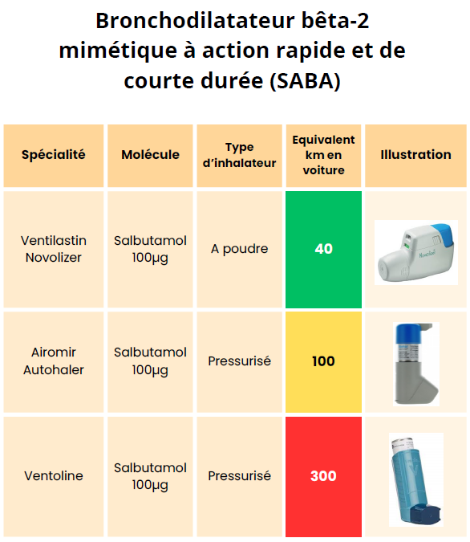
Livret d’aide à l’écoprescription

Slide 20
Résultats à 1 an – CH de St Nazaire
Nombre d’inhalateurs consommés : - 22%
Émissions annuelles : -28% soit 14,5 tonnes eq CO₂ (8 A-R Paris-NYC)
Proportions restent stables :
  La diminution se fait surtout sur la promotion du juste soin
  Baisse des émissions très fortement corrélée à celle des PMDI
 | Nb d’inhalateurs consommés | Proportion PMDI | Proportion DPI | Proportions SMI | Emissions annuelles (tonne eq CO₂)
2024 | 3638 | 62% | 37% | 0,14% | 53,17
2025 | 2860 | 57% | 42% | 0,28% | 38,68

Slide 21
Résultats à 1 an – Pneumologues libéraux
Résultats limités aux années n-2 et n-1 (CNIL)
Baisse globale des prescriptions d’inhalateurs
Pas de remplacement de PMDI par des DPI/SMI identifié
Globalement peu concluant
ICS : Corticostéroïdes inhalés
LABA : Béta-adrénergiques à longue durée d'action
LAMA : Antagonistes muscariniques à longue durée d'action
SABA : Béta-adrénergiques à courte durée d'action

Slide 22

Perspectives
Reproduire cette démarche dans un CHU :
  Plus de consommation donc plus d’impact
  Praticiens parfois universitaires
  Plus d’inertie dans la démarche : plus grand nombre de praticien et écologie pas sujet prioritaire
90% des prescriptions se font en ville :
  Refaire campagne auprès des pneumologues libéraux pour définir une stratégie de communication efficace
  Étendre aux médecins généralistes (appui CPAM nécessaire ++)

Slide 23

Conclusion
Un sujet écologique familier, capable de mobiliser chacun
Le pharmacien a un rôle central (procédures d’achat, connaissances cliniques, spécialité transversale)
Estimer les résultats escomptés car l’écoprescription est chronophage et parfois peu rentable
Nécessite un suivi régulier sur plusieurs mois/années pour statuer sur l’efficacité
Bien accompagné, un projet gagne en solidité et en maturité
  Différents points de vue pour aborder la thématique
  Chacun ses forces
  Ne plus s’appuyer que sur les médecins (IDE, PPH, IPA)

Slide 24

Sources
https://dumas.ccsd.cnrs.fr/dumas-05491156v1/file/coirierPH25.pdf
https://www.infectiologie.com/UserFiles/File/jni/2025/com/intervention-spedago03-02.pdf
https://theshiftproject.org/thematiques/sante/

